Slide 1
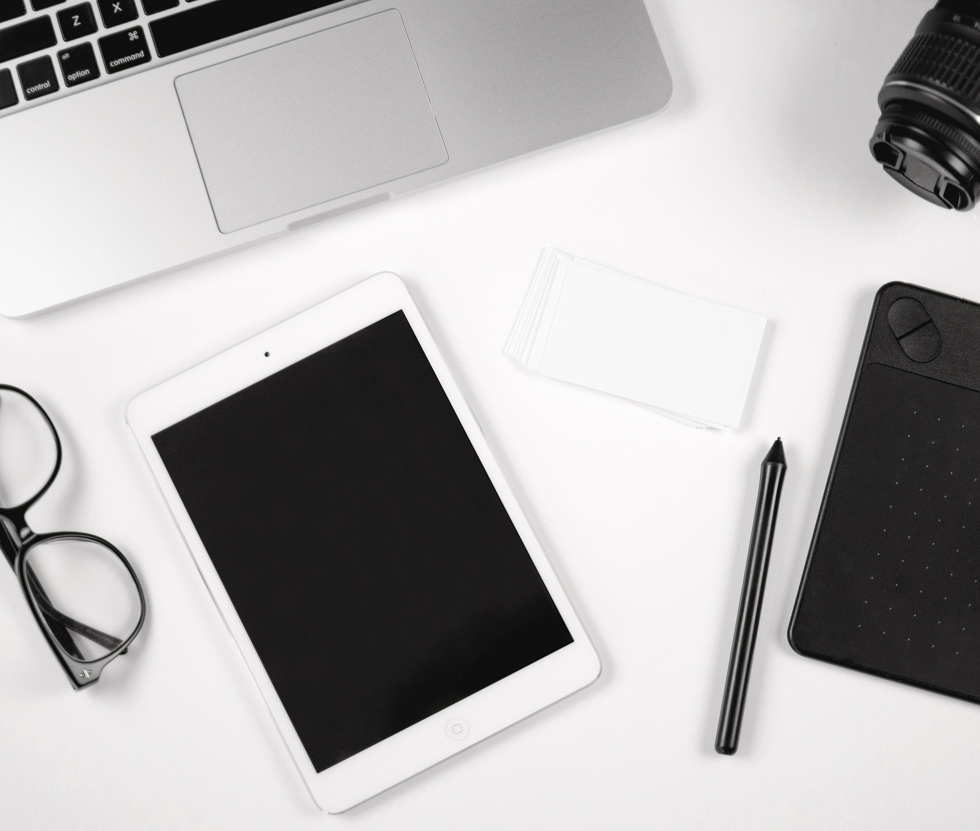


SITI AISYA
09011182025001
AN AUTOMATIC LYRICS MAKER BASED ON TEXT
USING MARCHINE LEARNING
MATA KULIAH : KECERDASAN BUATAN

Slide 2

PENDAHULUAN
Pembuat Lirik lagu otomatis adalah aplikasi yang menggunakan Kecerdasan Buatan (AI) untuk membantu kita agar dapat menulis lirik sendiri untuk lagu. Menggunakan pembuat lirik berbasis AI adalah cara luar biasa untuk memulai membuat dan mengarang lagu sendiri. Mereka umumnya memiliki database kata, frasa yang besar, dll. yang dapat kita gunakan untuk membuat lirik lagu.
Selain itu, AI dapat menghilangkan elemen emosional manusia dalam seni penulisan lagu karena mesin tidak dapat memahami emosi manusia. Namun para pendukung berpendapat bahwa penulisan lagu AI dapat memungkinkan peningkatan kualitas musik karena memungkinkan penulis memusatkan perhatian mereka pada aspek lain dari penciptaan lagu seperti melodi, nada, aransemen, dan lainnya, serta menghadirkan bentuk musik yang inovatif. Jadi, projek tersebut dibuat untuk dapat memberikan inovasi dan kreatifitas seseorang dalam menentukan sebuah kata untuk dijadikan dalam sebuah lagu.

Slide 3











APA ITU ARTIFICAL INTELLEGENT (AI) ?
KECERDASAN BUATAN ATAU ARTIFICIAL INTELLIGENCE (AI) ADALAH SIMULASI DARI KECERDASAN YANG DIMILIKI OLEH MANUSIA YANG DIMODELKAN DI DALAM MESIN DAN DIPROGRAM AGAR BISA BERPIKIR SEPERTI HALNYA MANUSIA. SEDANGKAN MENURUT MC LEOD DAN SCHELL, KECERDASAN BUATAN ADALAH AKTIVITAS PENYEDIAAN MESIN SEPERTI KOMPUTER DENGAN KEMAMPUAN UNTUK MENAMPILKAN PERILAKU YANG DIANGGAP SAMA CERDASNYA JIKA KEMAMPUAN TERSEBUT DITAMPILKAN OLEH MANUSIA.
DENGAN KATA LAIN AI MERUPAKAN SISTEM KOMPUTER YANG BISA MELAKUKAN PEKERJAAN-PEKERJAAN YANG UMUMNYA MEMERLUKAN TENAGA MANUSIA ATAU KECERDASAN MANUSIA UNTUK MENYELESAIKAN PEKERJAAN TERSEBUT.

Slide 4









APA ITU DEEP LEARNING ?
DEEP LEARNING MERUPAKAN SUBBIDANG MACHINE LEARNING YANG ALGORITMANYA TERINSPIRASI DARI STRUKTUR OTAK MANUSIA. STRUKTUR TERSEBUT DINAMAKAN ARTIFICIAL NEURAL NETWORKS ATAU DISINGKAT ANN. PADA DASARNYA, IA MERUPAKAN JARINGAN SARAF YANG MEMILIKI TIGA ATAU LEBIH LAPISAN ANN. IA MAMPU BELAJAR DAN BERADAPTASI TERHADAP SEJUMLAH BESAR DATA SERTA MENYELESAIKAN BERBAGAI PERMASALAHAN YANG SULIT DISELESAIKAN DENGAN ALGORITMA MACHINE LEARNING LAINNYA.

Slide 5

MANFAAT DEEP LEARNING
Berikut beberapa manfaat penerapannya :
Dapat memproses unstructured data seperti teks dan gambar.
Dapat mengotomatisasi proses ekstraksi fitur tanpa perlu melakukan proses pelabelan secara manual.
Memberikan hasil akhir yang berkualitas.
Dapat mengurangi biaya operasional.
Dapat melakukan manipulasi data dengan lebih efektif.

Slide 6



APA ITU NATURAL LANGUAGE PROCESSING?
Natural language processing (NLP) adalah cabang dari kecerdasan buatan yang berhubungan dengan interaksi antara komputer dan manusia menggunakan bahasa alami.
Menurut Textmetrics, NLP digunakan untuk mengukur sentimen dan menentukan bagian mana dari bahasa manusia yang penting.

Slide 7

Natural language processing digunakan untuk aplikasi berikut.
Aplikasi terjemahan bahasa seperti Google Translate.
Aplikasi pengolah kata seperti Microsoft Word dan Grammarly, yang menggunakan NLP untuk memeriksa keakuratan tata bahasa teks.
Aplikasi chatbot ataupun Interactive Voice Response (IVR) untuk menanggapi permintaan pengguna tertentu.
Aplikasi personal assistant seperti OK Google, Siri, Cortana, dan Alexa.

Slide 8

RECURRENT NEURAL NETWORK
(RNN)
Recurrent Neural Networks (RNN) merupakan salah satu bentuk arsitektur Artificial Neural Networks (ANN) yang dirancang khusus untuk memproses data yang bersambung/ berurutan (sequential data). RNN biasanya digunakan untuk menyelesaikan permasalahan data historis atau time series, contohnya data ramalan cuaca. Selain itu, RNN juga dapat diimplementasikan pada bidang natural language understanding (pemahaman bahasa alami), misalnya translasi bahasa.

Slide 9

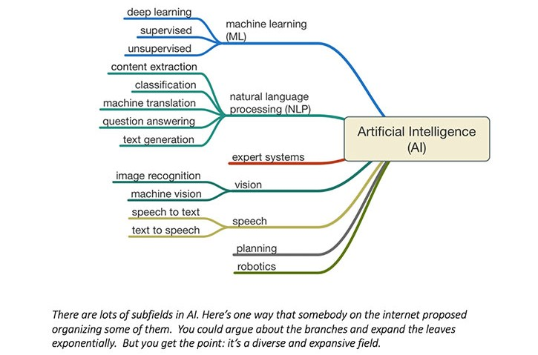
AI SUBFIELDS

Slide 10

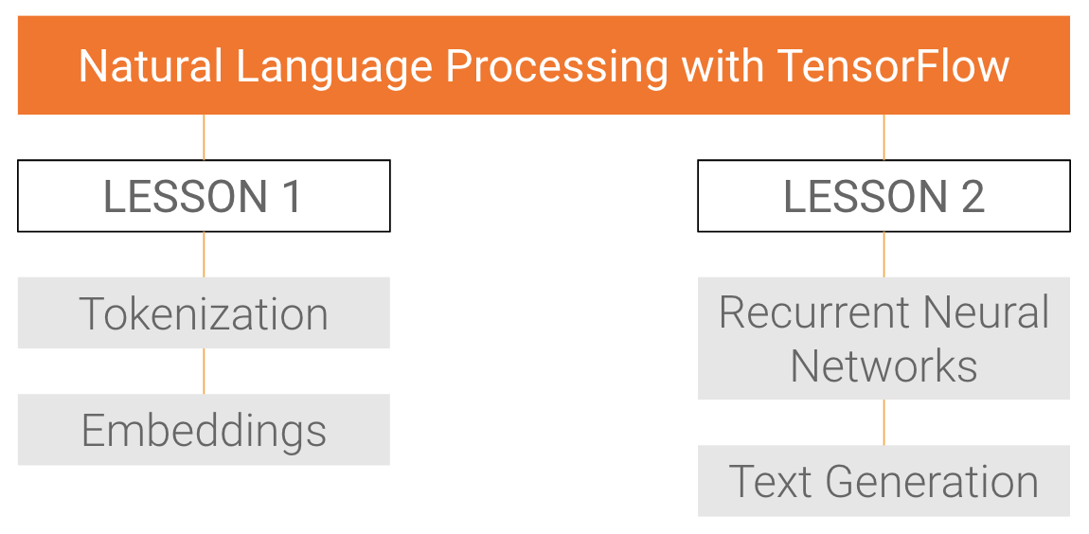


Slide 11

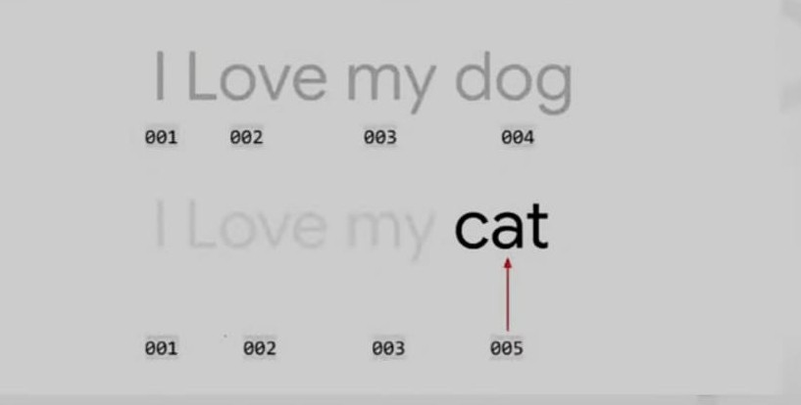
TURN WORDS INTO NUMBERS

Slide 12

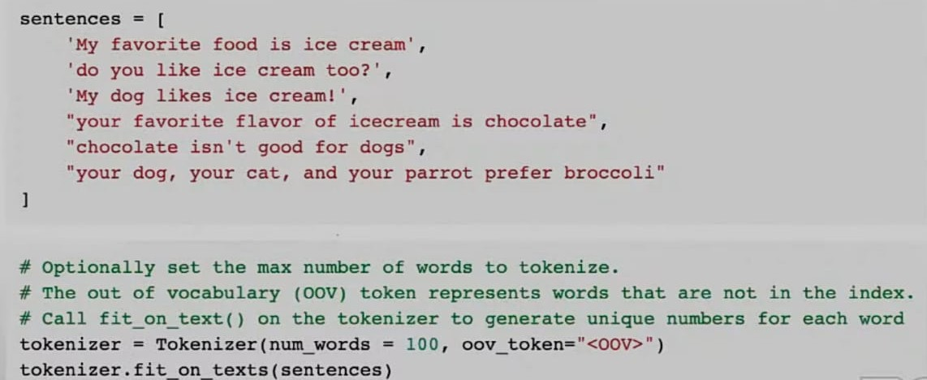
TOKENIZE THE WORDS
Langkah pertama untuk mempersiapkan teks yang akan digunakan dalam model Machine Learning adalah untuk menandai teks, dengan kata lain, untuk menghasilkan angka untuk kata-kata

Slide 13
WORD EMBEDDINGS
Embeddings are clusters of vectors in multi-dimensional space Each vector represents a given word in those dimensions

Slide 14


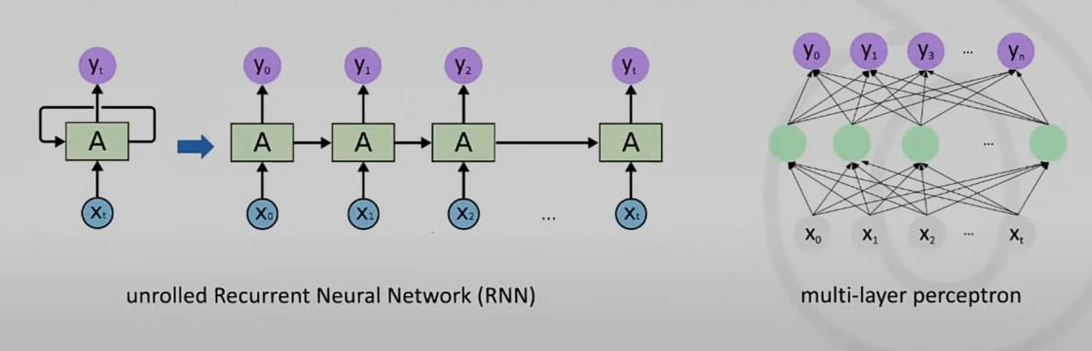
RECURRENT NEURAL NETWORK
RNN memodelkan urutan data secara eksplisit
model jaringan long short-term memory (LSTM) dependensi jarak jauh

Slide 15

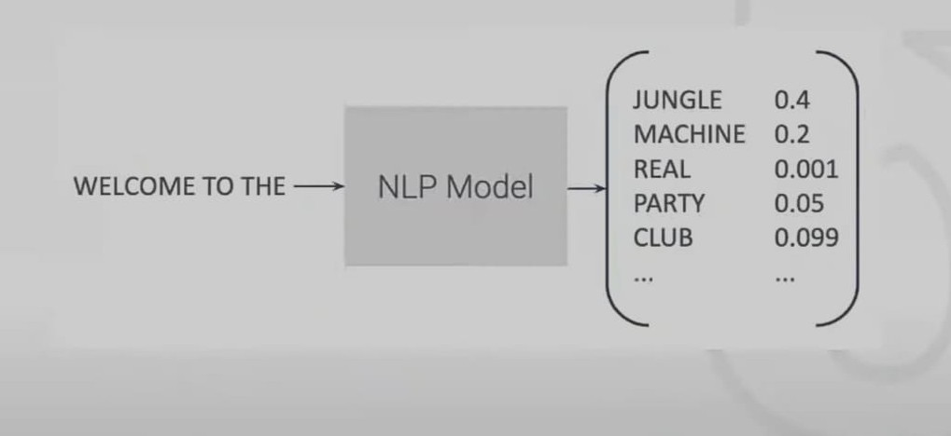
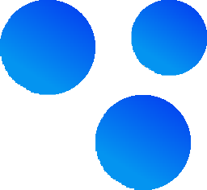
TEXT GENERATION

Slide 16












TERIMA KASIH SEMOGA BERMANFAAT

